Slide 1
Смотр-конкурс
Лучший преподаватель тренажерной подготовки по специальности
«23.02.01 Организация перевозок и управления на транспорте»
Открытое занятие раздела учебной практики по организации сервисного обслуживания на транспорте (по видам транспорта):
«Действия дежурного по станции(ДСП) и поездного диспетчера(ДНЦ) в аварийных и нестандартных ситуациях»
Преподаватель дисциплины
Организация перевозок
и управления на транспорте
Могутова С.А.

Slide 2
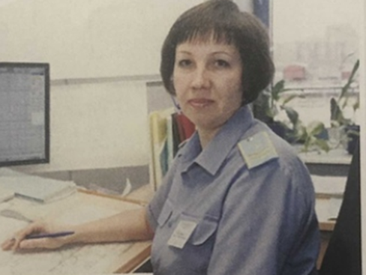
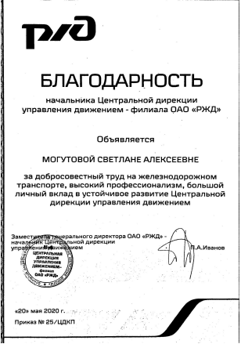
Визитная карточка
Меня зовут Светлана Алексеевна Могутова,
в 1991 году я году закончила УЭМИИТ,
специальность «Управление процессами перевозок на железнодорожном транспорте»
К знаниям, полученным в институте, добавились практические навыки поездной работы в должности ДСП ЭЦ в четном парке прибытия станции Екатеринбург-Сортировочный. Далее, в ДЦУП Свердловской железной дороги, в должности поездного диспетчера (стаж - 18 лет), получила дополнительные знания и опыт в управлении процессами перевозок.
Моя профессиональная деятельность отмечена почетными грамотами, благодарностью Начальника Свердловской железной дороги, благодарностью Начальника Центральной дирекции управления движением.

Slide 3
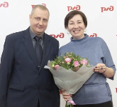
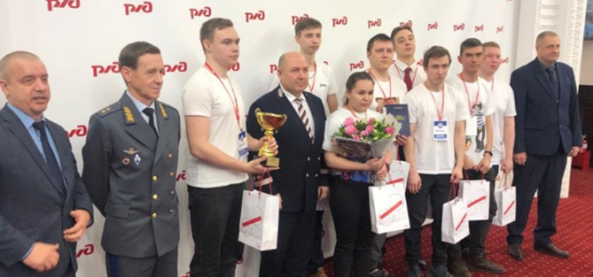
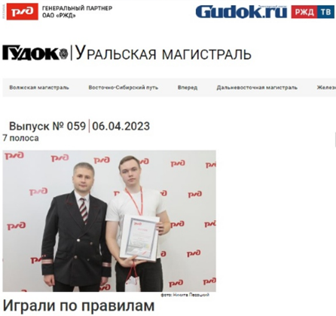
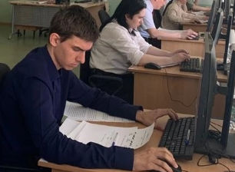
В настоящее время, свой опыт, навыки, объем актуальных знаний в сфере железнодорожного транспорта передаю студентам Колледжа железнодорожного транспорта УрГУПС, специальность: 23.02.01 Организация перевозок и управления на транспорте (по видам).
Появились первые достижения студентов:
1 место в Викторине на знание Правил технической эксплуатации железных дорог,
2 место в Региональном чемпионате по профессиональному мастерству «Профессионалы» занял студент 4 курса Мотлич Артем.

Slide 4
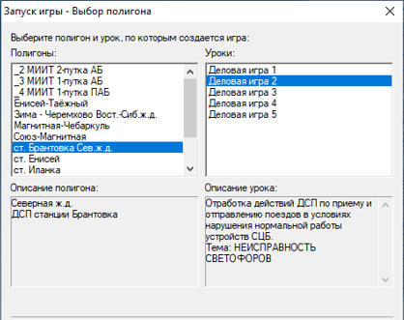
Цель занятия
Цель занятия раздела учебной практики «Действия дежурного по станции(ДСП) и поездного диспетчера(ДНЦ) в аварийных и нестандартных ситуациях»:
- проверить и закрепить теоретические знания, полученные студентами при изучении дисциплины ОП 10 «Безопасность движения на железнодорожном транспорте»;
- отработать порядок действий ДСП по приему поезда на станцию при запрещающем показании входного светофора.

Slide 5
Задачи занятия
– научиться запускать имитационный тренажер ДСП/ДНЦ, регистрироваться в базе игроков, выбирать деловую игру, станцию, выводить на экран ГИД;
– изучить рабочий экран имитационного тренажера, основное меню команд, панель инструментов (кнопки задания/отмены маршрутов, рукоятки индивидуального перевода стрелочных переводов, амперметр, вспомогательная кнопка, искусственная разделка, установка красных колпачков и т.д.);
– научиться задавать поездные маршруты для приема и отправления поездов, пользоваться кнопками «отмена набора» и «отмена маршрута»;
– отработать действия ДСП по приему и отправлению поездов в условиях нормальной работы устройств СЦБ;
– принять поезд на станцию при запрещающем показании входного светофора, в условиях нарушения работоспособного состояния устройств ЖАТ на станции.

Slide 6
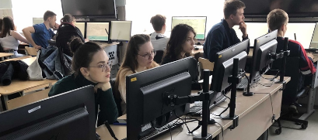
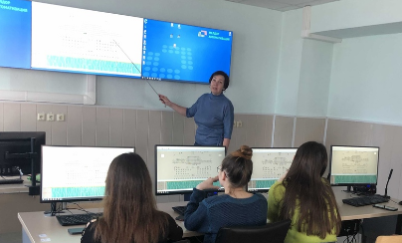
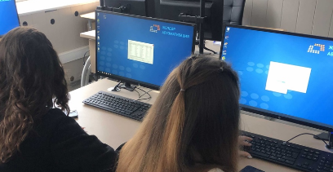
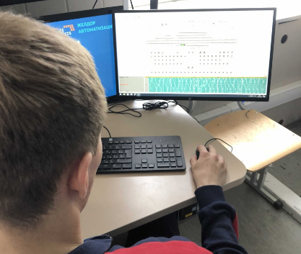
Организация и проведение занятия учебной практики
На первом занятии, студенты знакомятся с имитационным тренажером ДСП/ДНЦ, его функционалом, возможностями.
Обучающиеся регистрируются в «Базе игроков», выводят на экран схему станции, ГИД, знакомятся с основным меню команд, назначением кнопок на панели управления.

Slide 7
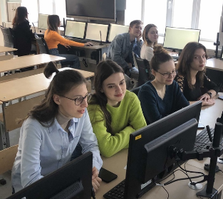
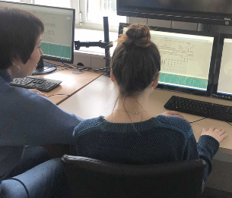
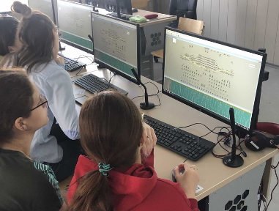
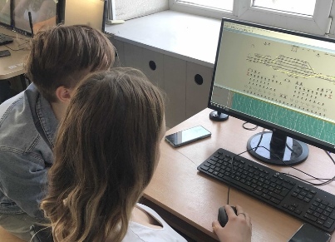
Студенты учатся задавать поездные маршруты для приема и отправления поездов, пользоваться кнопками «отмена набора» и «отмена маршрута», принимают, отправляют и пропускают поезда в нормальных условиях работы устройств СЦБ.
Преподаватель дает индивидуальные
консультации, контролирует ход работы.

Slide 8
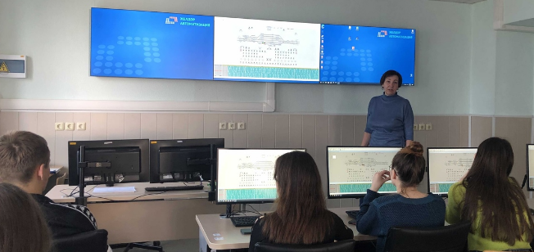
Задача следующего занятия - отработка практических навыков ДСП по приему поезда на станцию при запрещающем показании входного светофора. На имитационном тренажере ДСП/ДНЦ смоделирована ситуация - неисправность светофора.
Преподаватель предлагает студентам вспомнить способы приема поезда на станцию при запрещающем показании светофора, формирует у обучающихся умение использовать полученные знания на практике, при решении конкретной задачи.

Slide 9
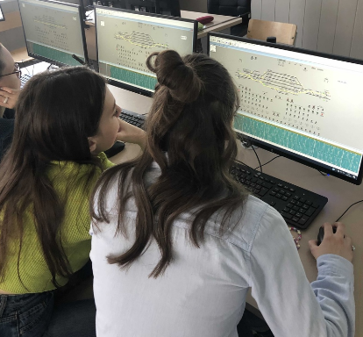
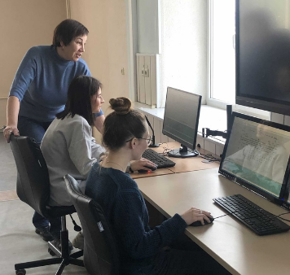
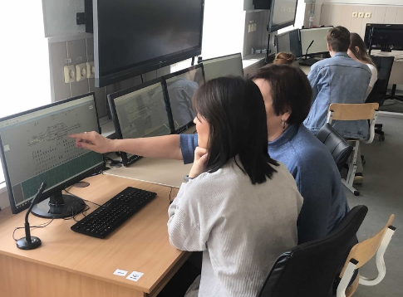
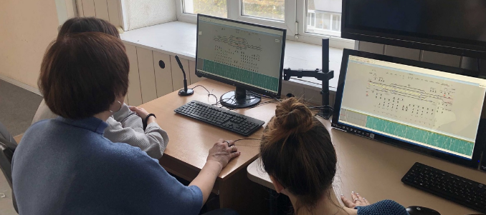
Инструктор – преподаватель всегда находится рядом, оказывает помощь, способствует развитию умений самостоятельной работы, получает обратную связь.

Slide 10
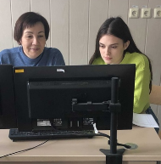
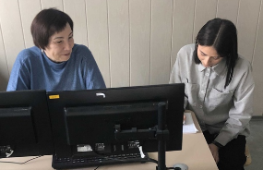
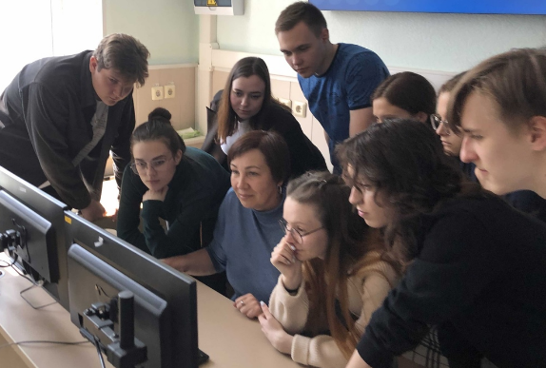
Деловые игры на имитационном тренажере ДСП/ДНЦ позволяют глубже вникнуть в специфику работы ДСП, развить навыки работы в условиях, близких к реальным.
На заключительном этапе – преподаватель арбитр, имеющий возможность:
на своем рабочем месте запустить обозреватель отчетов;
посмотреть результаты игры по каждому студенту, количество критических событий и неправильных действий;
вынести решение о выполнении поставленного задания, подвести итог занятия.

Slide 11
Заключение
Результатом практических занятий на имитационном тренажере ДСП/ДНЦ, является приобретение обучающимися первоначального практического опыта и развитие умений:
ведения основной технической документации ДСП, контроля выполнения графика движения поездов;
принятия обоснованных решений в стандартных и, что особенно важно, в нестандартных ситуациях в оперативном режиме, в конкретной ситуации;
освоения безопасных методов работы.
Деловые игры позволяют студентам глубже вникнуть в специфику работы железнодорожного транспорта, а преподавателю - повысить качество подготовки специалиста.

Slide 12
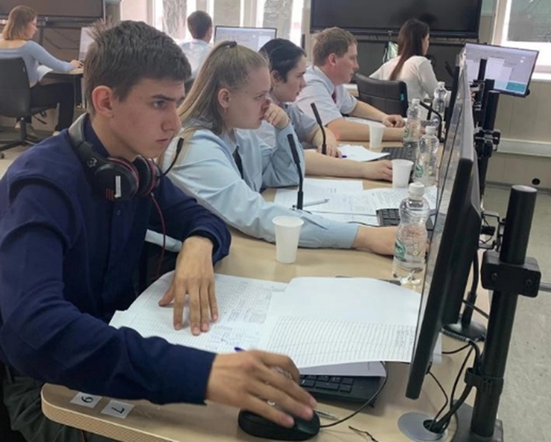
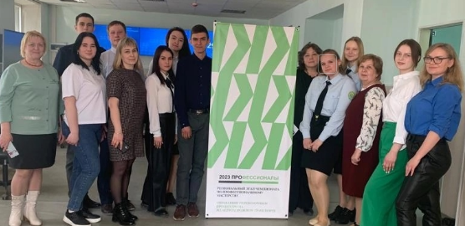
Опыт, полученный в процессе данного занятия, в дальнейшем может быть использован обучающимися при прохождении демонстрационного экзамена, успешного участия в чемпионатах по профессиональному мастерству «Профессионалы».

